Slide 1
项目开题答辩
Project opening reply
答辩学生：王晟宇
指导老师：陈汶滨
小组成员：王晟宇、陈富贵、王战军、蔡祖磊、黄文

Slide 2

Web项目——
电影订票系统

Slide 3
目录
1.
选题背景和意义
3.
计划实施
2.
需求分析

Slide 4
选题背景和意义
Background and significance of topic selection

Slide 5
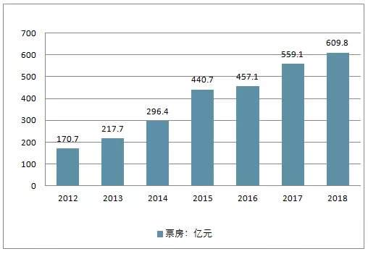

·选题背景和意义·
据数据显示，2019年全国累计票房在10月3日18时45分突破500亿，用时276天，比去年（2018年10月4日）突破该节点提前了1天，创造了年票房最快破500亿记录。
从年度电影票房趋势发展中可以看出，从2000年以来，票房收入增长率加快。14年互联网企业大举进入电影行业后，又掀起一波新的增长。近几年的电影行业发展可谓是非常迅猛。2008年-2018年期间，由2018年中国年度电影总票房43.41亿元，到年末突破609亿元大关，实现了约13倍增长。
由此可见，电影已经成为人们娱乐生活中重要的一部分。

Slide 6
需求分析
requirement analysis

Slide 7

功能性需求
·需求分析·
通过对电影票销售的了解，销售电影票应该包括：用户登录，查询，出售，退票，更新，修改等模块。
登录模块：分为买票用户、和售票员或管理员两部分
查询模块：查询可以是要买票的人用公共账号登陆查询要买的票和要看的电影还有没有。另一个就是售票员或管理员查询售票，退票等情况

Slide 8

功能性需求
·需求分析·
出售模块：主要是售票员把票出售的情况，对数据库的修改。
更新修改模块：主要是销售员和管理员对卖票

Slide 9
非功能性需求
·需求分析·
响应时间：
在95％的情况下，一般时段响应时间不超过1.5秒，高峰时段不超过4秒。
在非高峰时间根据编号和名称特定条件进行搜索，可以在3秒内得到搜索结果。
业务量：
系统可以同时满足多个用户请求，并为多个并发用户提供浏览功能。
平均交易并发数为20，最大交易并发数为50。

Slide 10
非功能性需求
·需求分析·
兼容性需求：
系统应支持FireFox、Chorme、Safair等多种主流浏览器。
可靠性需求：
对输入有提示，数据有检查，防止数据异常。
系统健壮性强，应该能处理系统运行过程中出现的各种异常情况，如：人为操作错误、输入非法数据等，系统应该能正确的处理，恰当的回避。

Slide 11
计划实施
Plan implementation

Slide 12
·计划实施·
制定代码规范及单元测试要求，创建团队git仓库，确定集成测试方案
使用SSM框架前后端信息交互，使用Vue+ Element UI框架
测试、完善
02
04
06
01
03
05
采用增量迭代开发模型
准备开发环境VS Code，及数据库环境MySQL
代码实现过程

Slide 13
感谢您的聆听
THANKS FOR YOUR LISTENING

